Slide 1
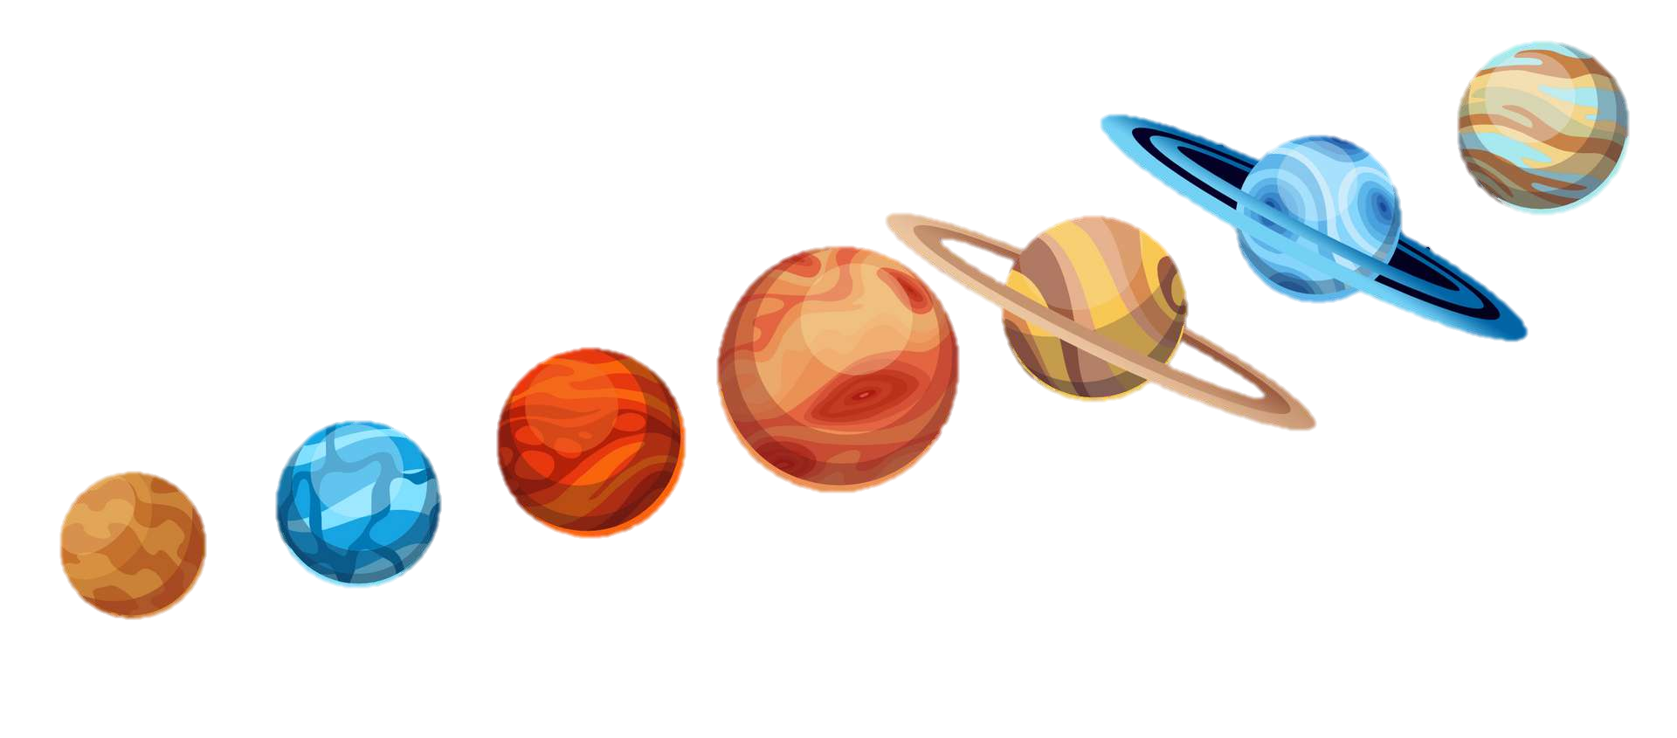


Three body problem
HMMA238 - Développement logiciel
Mohamed Fattouhy Amine Touzani
Gueladio Niasse Laura El Kaïm
Faculté des Sciences – Université de Montpellier

Slide 2

Introduction

Slide 3
Présentation du problème
Approche historique
Approche physique
- Problème à n corps
- Problème à 2 puis 3 corps
Approche mathématiques

Slide 4
Plan
Résolutions mathématiques
- Première approche : Alpha Centauri A et Alpha Centauri B
- Problème à 3 corps
Visualisation
- Alpha Centauri A et Alpha Centauri B
- Trajectoire de la Terre autour du soleil
- Trajectoire de Mars autour du soleil
- Problème à 3 corps
Conclusion

Slide 5

Résolutions mathématiques

Slide 6

Première approche : Alpha Centauri A et Alpha Centauri B
Force d’attraction gravitationnelle entre $2$ corps :
$$\vec{F}=\frac{Gm_{1}m_{2}}{r^{2}}\hat{r}$$
Principe fondamental de la dynamique :
$$m_{1}\frac{d​^{2}\vec{r_{1}}}{dt^{2}}=\frac{Gm_{1}m_{2}}{r^{3}}r_{12}$$

Slide 7

Problème à 3 corps
Équations Newtoniennes du mouvement :
$$\begin{matrix}{\ddot{r}}_{1} & =−Gm_{2}\frac{r_{1}−r_{2}}{|r_{1}−r_{2}|^{3}}−Gm_{3}\frac{r_{1}−r_{3}}{|r_{1}−r_{3}|^{3}}, \\ {\ddot{r}}_{2} & =−Gm_{3}\frac{r_{2}−r_{3}}{|r_{2}−r_{3}|^{3}}−Gm_{1}\frac{r_{2}−r_{1}}{|r_{2}−r_{1}|^{3}}, \\ {\ddot{r}}_{3} & =−Gm_{1}\frac{r_{3}−r_{1}}{|r_{3}−r_{1}|^{3}}−Gm_{2}\frac{r_{3}−r_{2}}{|r_{3}−r_{2}|^{3}}.\end{matrix}$$

Slide 8
Visualisation

Slide 9
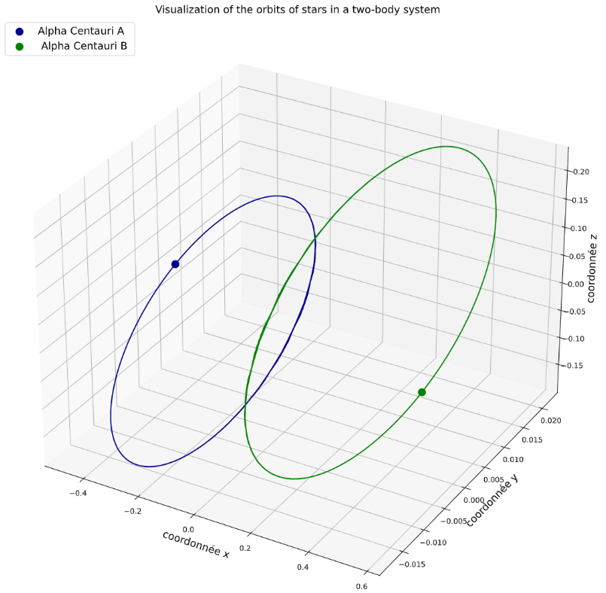
Alpha Centauri A et Alpha Centauri B

Slide 10
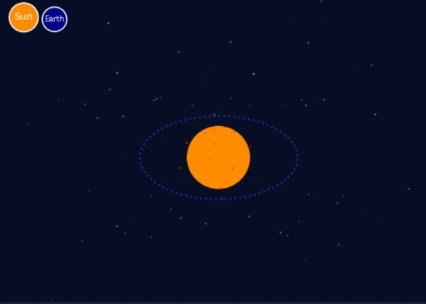
Trajectoire de la Terre autour du soleil

Slide 11
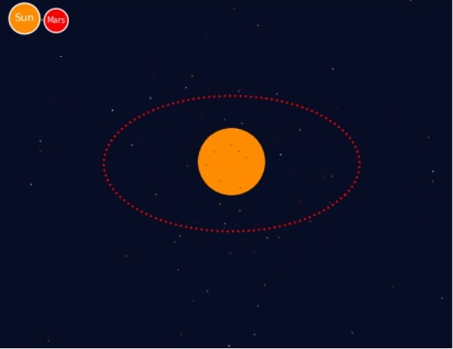
Trajectoire de Mars autour du soleil

Slide 12
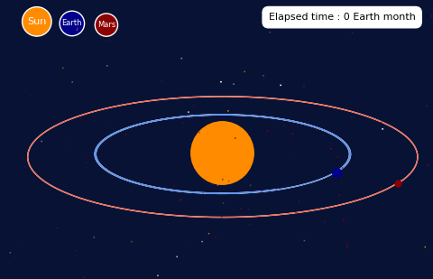
Problème à 3 corps

Slide 13
Conclusion
Création d’un package python
Plus d’informations disponibles sur le dépôt git
Pour aller plus loin : problème à 4 corps, 5 corps, etc…

Slide 14
